Slide 1
WYMIANA UCZNIOWSKA 2023
Bad Reichenhall

Slide 2
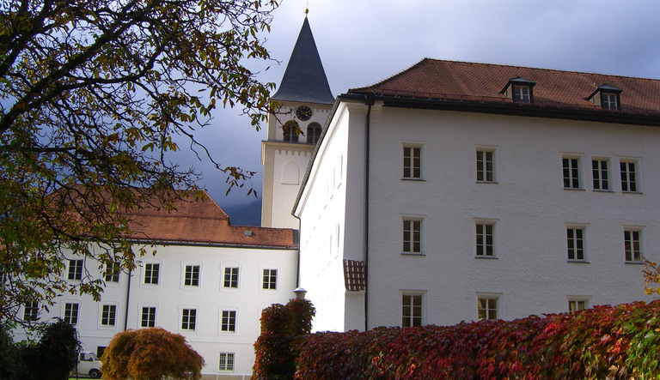
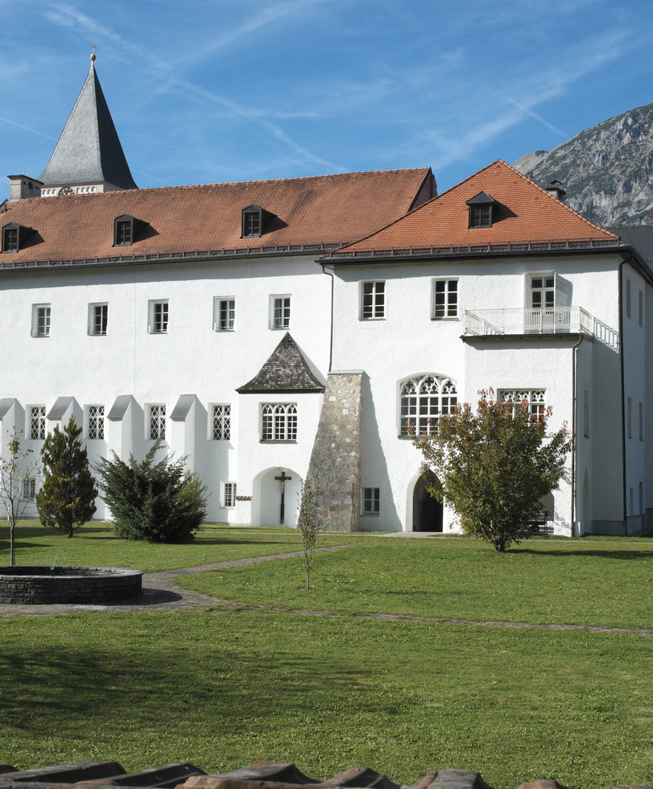
MARIA WARD REALSCHULE ST.ZENO
Maria Ward Realschule mieści się w budynkach byłego klasztoru liczących ponad 160 lat. Siostry zakonne przez wiele lat prowadziły tam szkołę dla dziewcząt, dopiero od kilku lat do Maria Ward Realschule mogą uczęszczać chłopcy.

Slide 35
CZAS NA NAUKĘ ŁAMAŃCÓW JĘZYKOWYCH

Slide 38
DZIEKUJEMY ZA UWAGE
Klasa 2b

